Slide 1

Pencegahan dan Safety Covid-19 Pada Masa Adaptasi Baru Untuk Meningkatkan Ketahanan Produktifitas Masyarakat
Dr. Agus Wiyanto, S.Pd., M.Pd

Slide 2
Covid – 19/Coronavirus
Jumlah Positif: 563,680
Sumber: Detik.com Tgl 4 Desember 2020
Pkl 18.00 wib
Masa inkubasi corona virus 1-14 hari (WHO)
Transmisi dari manusia ke manusia
Droplet (batuk dan bersin)
Kontak dekat personal (menyentuh/jabat tangan)
Menyentuh benda atau permukaan yang terdapat virus dan ketika menyentuh mulut, hidung atau mata sebelum cuci tangan

Slide 3

PENCEGAHAN COVID-19
Higiene dan sanitasi lingkungan
Sarana cuci tangan
Cegah Penularan COVID-19
Physical Distancing
Cuci Tangan Pakai Sabun
Mengkampanyekan Gerakan Masyarakat Hidup Sehat (GERMAS) melalui Pola Hidup Sehat dan Perilaku Hidup Bersih dan Sehat (PHBS)
Etika Batuk
Olahraga
Makan dengan Gizi Seimbang

Slide 4
KKN dalam masa pandemi dan transisi menuju New Normal
New Normal adalah langkah percepatan penanganan Covid – 19 dalam bidang kesehatan, sosial dan ekonomi. Skenario new normal dijalankan dengan mempertimbangkan kesiapan daerah dan hasil riset epidemiologis di wilayah terkait. Merupakan juga perubahan budaya seperti selalu menerapkan PHBS (pola hidup bersih dan sehat), memakai masker keluar rumah, mencuci tangan, jaga jarak fisik.
Merupakan skenario untuk mempercepat penanganan Covid- 19 dalam aspek kesehatan dan sosial ekonomi.

Slide 5
POTENSI DESA
Sumber Daya Alam yang melimpah
Jumlah Desa Wisata di Indonesia ada ribuan Desa dengan potensi wisata yang berbeda-beda. Mulai dari Wisata Edukasi, Wisata Hutan, Wisata Pantai, Wisata Mangrove, Wisata Religi, Wisata Agro, Wisata alam, Wisata Garam, Wisata Danau dan masih banyak lagi.
Potensi UMKM (Usaha Mikro Kecil dan Menengah)
Sumber Daya Manusia yang mumpuni
Sehingga jika dikelola menjadi BUMDES (Badan Usaha Milik Desa)
Transportasi Desa
Pengelolaan & Bank Sampah
Permainan Tradisional
Kampung Tematik
Hasil Alam

Slide 6
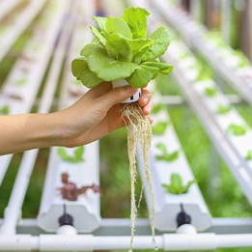
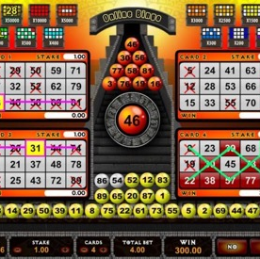
Kegiatan 1
Program untuk menumbuhkan rasa semangat ditengah pandemic, menghilangkan kecemasan, dan dapat mengisi kebutuhan hiburan masyarakat. Misalnya melibatkan teknologi/game digital dalam program therapy and coaching yang menimbulkan rasa relax.
Contoh
Permainan daring berkelompok yang dapat dimainkan oleh tim dari jarak jauh, sehingga tetap terjadi interaksi antar manusia dengan mempertimbangkan physical distancing.
Kegiatan 2
Program berorientasi kepada pendampingan masyarakat untuk menuju new normal, dalam bidang ekonomi, menggali potensi lokal, kombinasi media daring dalam mempersiapkan potensi sumberdaya manusia.
Contoh
melakukan pelatihan online (webinar) terkait hortikultura, permakultura, hidroponik dan bertani pada lahan terbatas untuk meningkatkan ketahanan pangan rumah tangga.

Slide 7
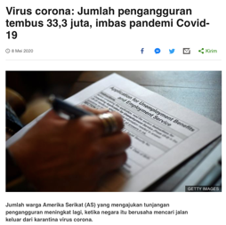
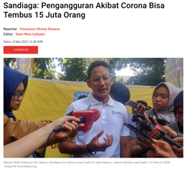
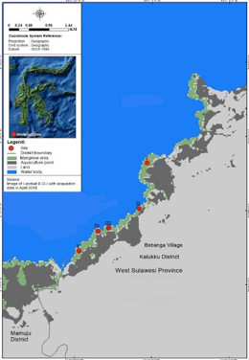
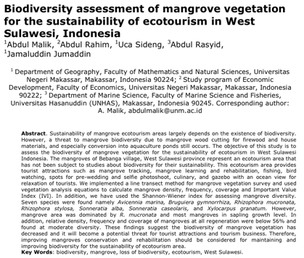
Kegiatan 3
Pemanfaatan teknologi, dapat mendisain website yang berisi peluang kerja selama pandemi berlangsung, disebabkan meningkatnya angka pengangguran di Indonesia.
Kegiatan 4
Membantu mengatasi keterbatasan ruang gerak untuk liburan dan melakukan perjalanan domestik ataupun internasional, misalnya ecotourism mapping dengan format back to nature dengan mempertimbangkan phisycal distancing.
Contoh: pemetaan potensi ekosistem mangrove yang berpotensi ekowisata menggunakan analisis citra satelit, sebagai masukan kepada pemerintah daerah dalam pengembangan ekowisata pasca pandemic.

Slide 8
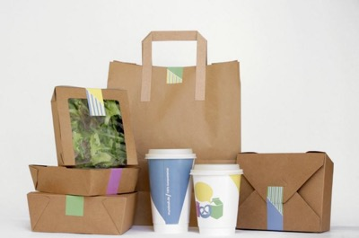
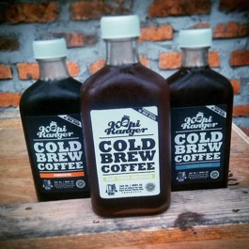
Kegiatan 5
Merancang program yang mendukung work from home, misalnya pendampingan dan penggalian potensi UMKM masyarakat
Contoh:
Melakukan pendampingan secara daring terkait
Memanfaatkan teknologi pesan-antar produk hasil UMKM menggunakan jasa ojek online atau pengiriman paket jarak jauh, sehingga produk dapat tetap dijual.
Pendampingan disain produk yang menarik agar penjualan meningkat.
Pendampingan packaging yang mendukung produk untuk didistribusikan dengan aman sampai ke konsumen, dengan tetap mengedepankan sustainabilitas.

Slide 9
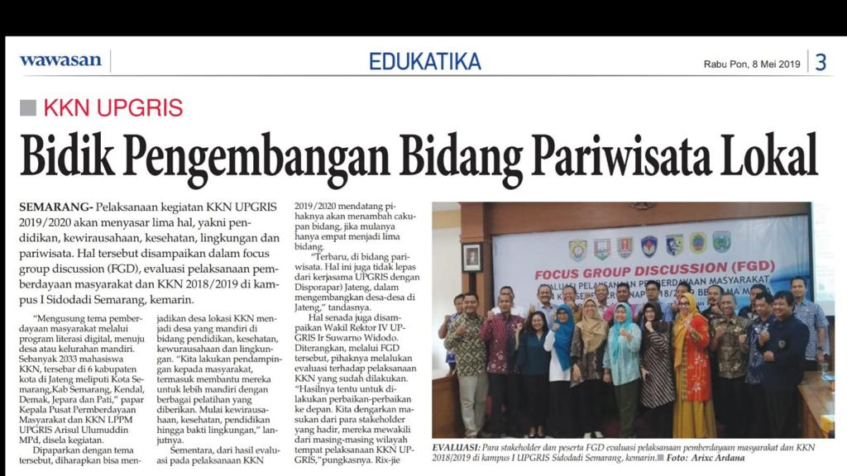
Kegiatan 6
Melakukan pendampingan masyarakat untuk mengurangi angka pengangguran akibat pandemi, misalnya melakukan training dengan konten yang kreatif dan melibatkan potensi sumberdaya millennial produktif di kota dan desa.
Contoh:
kreativitas pedagang kaki lima si Ucup Klaten yang membuat konten di Youtube (yg kemudian mendapat banyak endorsement) atau kegiatan pelatihan fotografi jarak jauh (virtual photoshoot).

Slide 10
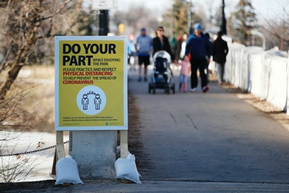
potensi aspek pariwisata di era new normal
New normal dan alternative penngembangan program
Kegiatan wisata cenderung dalam kelompok kecil
Bertambahnya rekreasi skala keluarga
Berkembangnya orientasi wisata lokal.
Dalam skala lokal apa saja program KKN post covid-19 dalam bidang pariwisata yang mungkin dilakukan?
Melakukan pelatihan pada pelaku wisata, pendampingan pengembangan wisata format baru sesuai dengan protokol kesehatan (penyediaan fasilitas kebersihan, upaya jaga jarak dll)
Redesign atraksi dan kegiatan wisata yang bias dilakukan dalam kelompok kecil dan skala keluarga
Pengenalan pembatasan dan pemberlakukan protokol kesehatan dalam bepergian antar negara akan cenderung meningkatkan kunjungan wisata lokal.
Menggali potensi lokal untuk market wisata lokal.

Slide 11
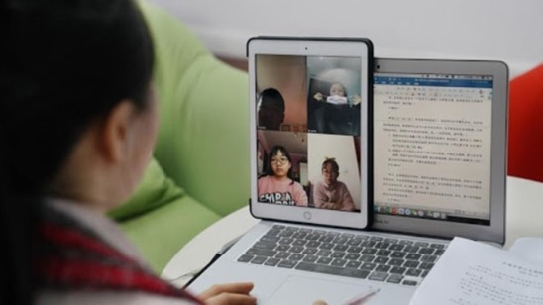
Aspek Pendidikan yang mungkin muncul di era New Normal
Insensifitas penggunaan daring dalam kegiatan akademik
Meningkatnya angka partisipasi pendidikan
Efisiensi fasilitas dan asset
Dalam skala lokal apa saja program KKN post covid-19 dalam bidang Pendidikan yang mungkin dilakukan?
Pelatihan optimalisasi pemanfaatan teknologi daring untuk pengajaran bagi siswa dan guru.
Pelatihan desain penyusunan konten kreatif edukatif pagi para pendidik.
Pendampingan dan pelatihan pengelolaan perangkat teknologi dalam pembelajaran online (operasionalsiasi peralatan video, audio visual dll).

Slide 12
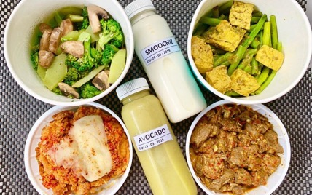
Aspek Ekonomi yang mungkin muncul di era New Normal
Bertambahnya aktifitas bisnis online
Masyarakat lebih selektif dalam menyusun prioritas barang dan jasa
Meningkatnya potensi UMKM untuk lebih berkembang
Dalam skala lokal apa saja program KKN post covid-19 dalam bidang ekonomi yang mungkin dilakukan?
Pelatihan dan pendampingan optimalisasi bisnis rumahan
Pelatihan desain marketing online
Pelatihan dan penyuluhan produk higenis, produk halal
Pelatihan pengemasan, branding dll

Slide 13
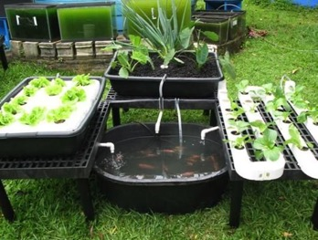
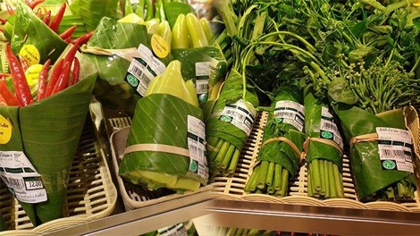
ketahanan pangan yang mungkin muncul di era New Normal
Kesadaran pentingnya kemandirian dan kedaulatan pangan
Munculnya kebijakan pemenuhan kebutuhan dasar di setiap kabupaten/kota
Peningkatan ketahanan pangan berbasis komunitas
Dalam skala lokal apa saja program KKN post covid-19 dalam bidang ketahanan pangan yang mungkin dilakukan?
Pelatihan dan pendampingan produk olahan.
Pemetaan evaluasi lahan pertanian.
Identifikasi produk2 unggulan daerah.
Pelatihan pemanfaatan lahan tidur, pekarangan, hidroponik.
Pendampingan pengembangan agro industri berbasis komunitas.

Slide 14
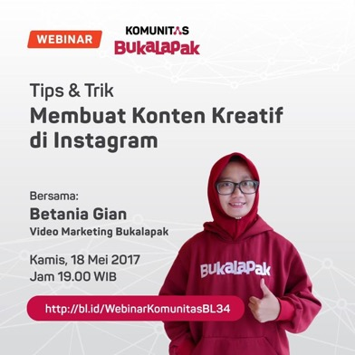
Aspek Teknologi yang mungkin muncul di era New Normal
Perkembangan dunia digital untuk memenuhi kebutuhan telekomunikasi
Peningkatan keamanan telekomunikasi yang menjadi prioritas
Dalam skala lokal apa saja program KKN post covid-19 dalam bidang teknologi yang mungkin dilakukan?
Pelatihan dan pemahaman konten positif, etika dan norma dalam pemanfaatan media sosial.
Pelatihan pemahaman teknologi dan penggunaan perangkat teknologi dalam bidang usaha di level komunitas dll.

Slide 15
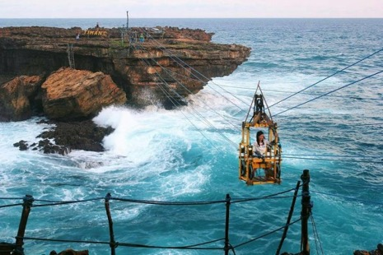
Aspek Mobilitas yang mungkin muncul di era New Normal
Pergeseran minat traveling dari regional global ke regional lokal
Penerapan protokol kesehatan pada jasa transportasi
Dalam skala lokal apa saja program KKN post covid-19 dalam bidang mobilitas yang mungkin dilakukan?
Identifikasi potensi lokal dan penyediaan alternatif destinasi traveling.
Pelatihan, penyuluhan dan kampanye penerapan protokol dan fasilitas kesehatan pada berbagai moda transportasi, dll.

Slide 16

Tantangan KKN selama dan pasca pandemi
Diperlukan adaptasi dan upgrade dalam penyusunan konten dan materi KKN.
Mendisain kegiatan KKN yang mempertimbangkan protokol kesehatan, misal: menjaga jarak fisik, mencuci tangan, menghindari memegang daerah wajah, dan memakai masker.
https://s.id/post_test_KKN2021
kkn2021UPGRIS
“TETAP SEMANGAT DAN JANGAN LUPA BAHAGIA”

